Slide 1
Экскурсия в музей природы поселка Аршан
Январь, 2011 год.

Slide 2
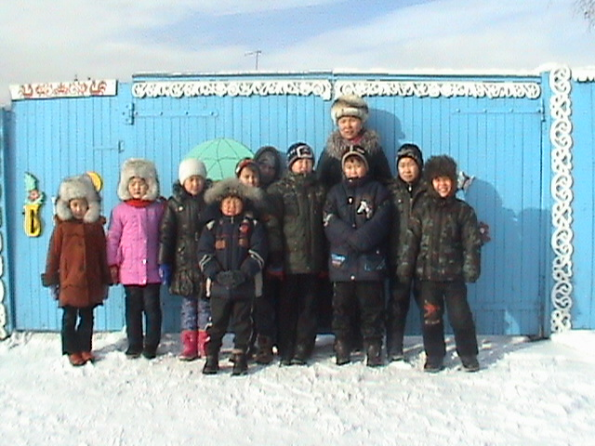
Как елочный праздник, кончаются сказки, Как лента в кино, обрываются сны, Уже не надеясь на чьи-то подсказки, Мы сами решили погостить у Аршана

Slide 3
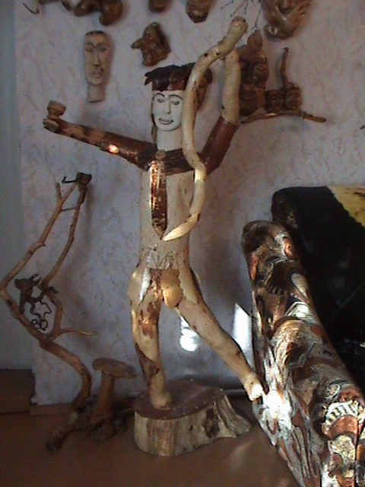
Мы порой безбожно
Не храним, что имеем,
Не щадим, не жалеем.
Ни за что не в ответе,
Словно самую малость
Нам на этой планете
Жить и править осталось.
Не хозяева вроде,
Так добро своё сгубим,
А гордимся природой
И отечество любим.

Slide 4
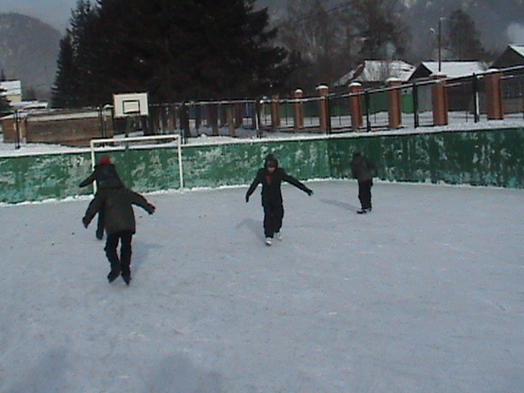
Да, было путешествие интересным,
И, может, мы устали, ерунда!
Ведь главное, что мы все порезвились.

Slide 5
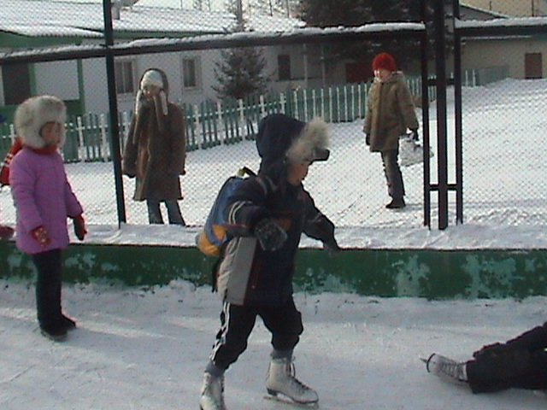
Хорошим настроеньем зарядились,
Сумели силы мы в себе найти.

Slide 6
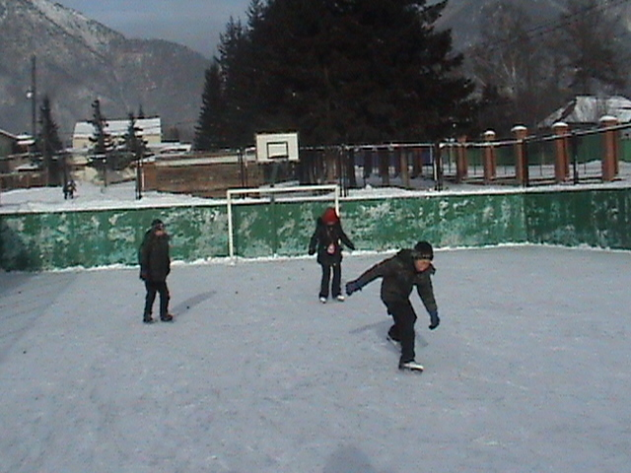
И от души мы покатались,
Надеемся, что не в последний раз.

Slide 7
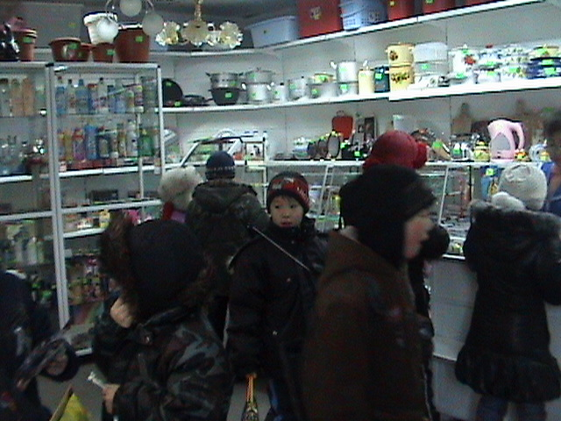
Мы сами себя призами награждаем
За силу, ловкость и смекалку свою!

